Slide 1






国内开源文化观察 —现象、根因与出路
庄表伟@开源社
2022 第七届中国开源年会
OPEN THE WORLD

Slide 2




目录
CONTENTS
01
什么是文化
02
黑客文化
03
商业文化
04
互联网文化
05
民族自强文化
2022 第七届中国开源年会
OPEN THE WORLD

Slide 3


什么是文化？
其实我也不太懂
最近，我正好在看一本书
2022 第七届中国开源年会
OPEN THE WORLD

Slide 4
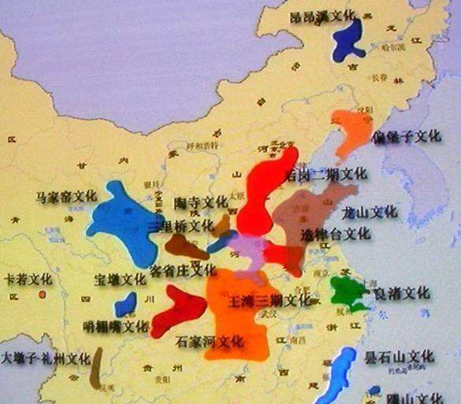
考古学家怎么看文化？

Slide 5
考古学家怎么看文化？
地理位置（空间坐标）
年代（时间坐标）
器物（出土文物）
相似之处
差异之处
分布与传播的情况
有文字当然更好
没有也可以靠猜（分析研究）

Slide 6
我们怎么研究开源文化？
发掘现象
梳理脉络
寻找根源
分析差异
解释变化
人们赞同什么？
人们反对什么？
人们在追求什么？

Slide 7




黑客文化
黑客伦理（hacker ethic）
使用计算机以及所有有助于了解这个世界本质的事物都不应受到任何限制。任何事情都应该亲手尝试
信息应该全部免费
不信任权威，提倡去中心化
判断一名黑客的水平应该看他的技术能力，而不是看他的学历、年龄或地位等其他标准
你可以用计算机创造美和艺术
计算机使生活更美好
2022 第七届中国开源年会
OPEN THE WORLD

Slide 8




自由与开源软件运动
追求自由
礼物文化
Just for Fun

Slide 9
第一条线索
黑客伦理起源于20世纪60年代的麻省理工学院。
1961 年 MIT 出现第一台电脑 DEC PDP-1。 MIT 的 Tech Model Railroad Club(简称 TMRC) 的 Power and Signals Group买了这台机器后, 把它当成最时髦的科技玩具, 各种程序工具与电脑术语开始出现, 整个环境与文化一直发展下去至今日。——《黑客文化简史》
在美国，“新左派”泛指1960年代反文化运动时期的左翼激进政治运动，主体为大学生。——《维基百科：新左派》
关键词：技术、反叛、自我中心

Slide 10
商业文化？
这个应该是古已有之吧
在软件上，却未必……

Slide 11
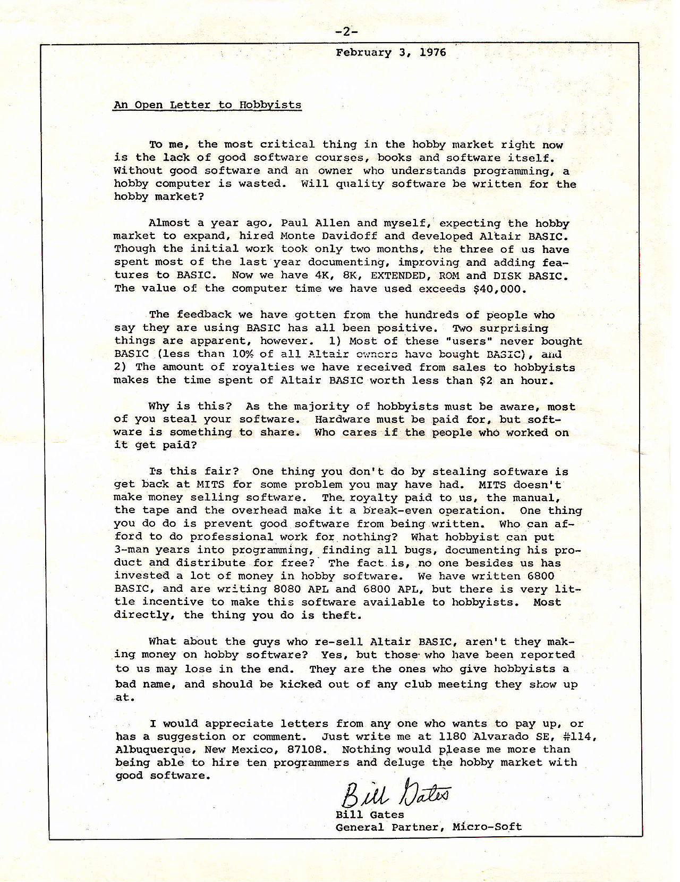
商业软件的兴起
1976年2月3日，比尔·盖茨发表了一篇《致爱好者的公开信》
1980年12月，美国修订版权法，正式把计算机程序列入版权法保护范围, 明确了对计算机软件的版权保护模式。
一大堆软件公司成立，软件纷纷闭源
尤其是Richard Stallman喜欢的UNIX
1983年，RMS发起了自由软件运动
2022 第七届中国开源年会
OPEN THE WORLD

Slide 12



围绕开源的商业文化
因为开源很难赚钱
所以开源的商业模式，就很模糊
所以只能换一个计算的方式
AAA 项目，拿到了一轮风险投资
BBB 项目在纳斯达克上市了
CCC 项目被大厂以XXX美元收购了
https://github.com/CrowdDotDev/awesome-oss-investors

Slide 13

互联网文化
我们已经发展出了自己的互联网文化
从表情符号☺ 到表情包
更厉害的是，是咱们的互联网思维
免费
私域流量
漏斗模型
获客成本
转化率与留存率

Slide 14
互联网思维模式
成为大多数（开源）社区运营者的主要汇报话术
甚至成为他们的运营思路的根源

Slide 15
民族自强的文化是什么?
1842年，魏源提出“师夷长技以制夷”
1862年，自强运动
史称“洋务运动”
1898年，变法维新
1915年，新文化运动
1949~1978年，大规模社会主义建设，两弹一星
1978年~，改革开放，急起直追
百年奋斗，从积贫积弱，到自立自强

Slide 16
在开源领域的民族自强
我们要有自己的开源
我们要有自己的操作系统
我们要有自己的根技术
我们要有自己的基础设施
我们要有自己的……
我们要建设自己的开源，不能受制于人

Slide 17
文化冲突
围绕开源的四种文化根源，存在互相冲突

Slide 18
对治之法（一）
墨子兼爱，摩顶放踵利天下，为之。
杨子取为我，拔一毛而利天下，不为也。
孟子曰：子莫执中，执中为近之

Slide 19
对治之法（二）
开源的商业文化，失之在虚
开源的互联网文化，失之在浮
只有真正赚到钱的开源企业越来越多，这样的虚浮才能减少

Slide 20
对治之法（三）
提倡开放式协作，让各方的利益诉求都有合理的回报

Slide 21
生态型开源文化
君子和而不同——大家可以追求不同的利益，却能够在一起合作。

Slide 22

THANK YOU
QUESTIONS?
微信公众号：开源社KAIYUANSHE
视频号：开源社KAIYUANSHE
新浪微博：开源社
B站：2020开源社
简书：开源社
头条：开源社
Facebook：KaiyuansheChina
Twitter：KAIYUANSHE
扫码关注开源社公众号
2022 第七届中国开源年会
OPEN THE WORLD

